Slide 1
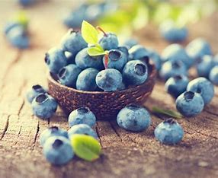
MUSTIKKA
Mustikassa on E-vitadiimeja ja jonkin verran C-vitaminia. On hyvä ravintokuidun lähde. Vuivattuja Mustikoita on kautta aikojen käytette lääkkeennä vatsavaivoihin.
Superruoksi mustikan tekevät sen sisältävät polyfenolit,
Monikäytöinen Mustikka sopii leivonnaisiin, kekseihin, puuroihin ja jälkiruokiin

